Slide 1

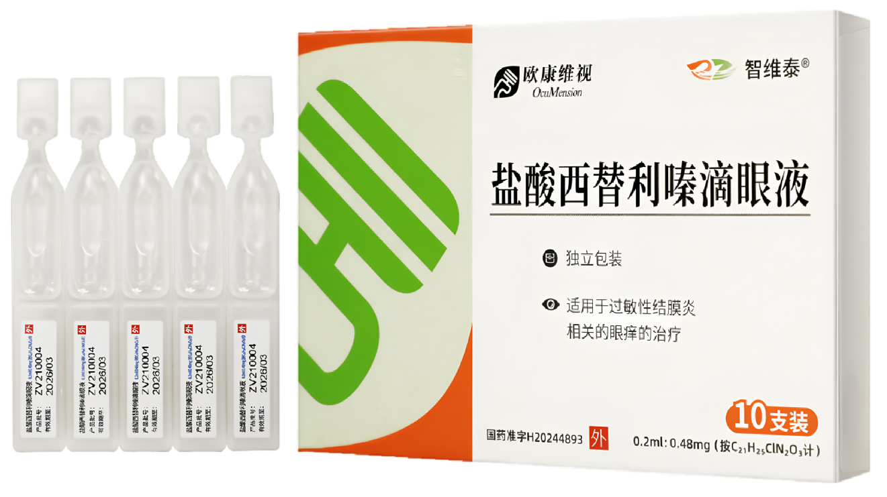
盐酸西替利嗪滴眼液
填补中国幼儿过敏性结膜炎缺乏有效药物的空白
全球首个且唯一FDA/NMPA批准的幼儿可用抗过敏滴眼液
FDA时隔10年首个全新分子抗过敏滴眼液
CDE优先审评审批品种
新一代一线局部抗组胺药，优于传统单效抗组胺药
*幼儿：12-36月龄（1-3周岁）；已初步确认0.24%盐酸西替利嗪滴眼液在2岁及以上幼儿患者中的安全性和有效性

Slide 2

新一代双靶点抗过敏滴眼液，创新纳米胶束技术，填补幼儿过敏性结膜炎局部用药空白
基本信息
有效性
给药后3min起效、15min即可显著降低眼痒、结膜充血（P＜0.0001)¹，8h持续有效，一日2次；
除眼部症状，同步改善鼻眼联动的鼻痒、流涕²，优于同类眼部用药（依美斯汀、色甘酸钠）
安全性
幼儿安全性数据与成人一致，无需减量^{3,4}
全研究无药物相关严重不良事件
创新性
适用人群创新
药理机制创新
制剂技术创新
临床应用创新
中国获批幼儿可用的
抗过敏滴眼液
抗组胺+稳定肥大细胞双靶点
Hydrella纳米胶束体系（专利US9254286B2）
可同步改善鼻眼联动过敏⁵
独特性
盐酸西替利嗪滴眼液凭借幼儿可用、双效抗炎、干眼友好，成为解决过敏性结膜炎，尤其是幼儿+干眼共病临床痛点的最优解
1. Meier EJ, Torkildsen GL, Gomes PJ, et al. Phase III trials examining the efficacy of cetirizine ophthalmic solution 0.24% compared to vehicle for the treatment of allergic conjunctivitis in the conjunctival allergen challenge model[J]. Clin Ophthalmol, 2018, 12: 2617-2628. 2. Kavanagh JT. Blurred Lines: The Interaction and Overlap of Ocular Allergy and Dry Eye[J]. Ophthalmology360, 2025. ; 3.Malhotra RP, Meier E, Torkildsen G, et al. Safety of cetirizine ophthalmic solution 0.24% for the treatment of allergic conjunctivitis in adult and pediatric subjects[J]. Clin Ophthalmol, 2019, 13: 403-413.；4. 国内 III 期注册临床试验报告（NMPA ，2022，N=296，阳性对照依美斯汀）；5.张钰鑫。盐酸西替利嗪滴眼液在过敏性结膜炎治疗中的安全性和有效性研究 [J]. 中国实用眼科杂志，2025,；6. 产品说明书

Slide 3







基本信息
盐酸西替利嗪滴眼液填补中国幼儿过敏性结膜炎缺乏有效药物的空白
申报目录类别：基本医保目录
【注册规格】
【适应症】
【包装规格】
0.2ml：0.48mg（按C21H25ClN2O3计）
适用于过敏性结膜炎相关的眼痒的治疗
单剂量低密度聚乙烯药用滴眼剂瓶（一次性小规格包装），5支/板，2板/包/盒
【中国大陆首次上市时间】
【全球首个上市国家及上市时间】
【独家药物，非OTC药品】
2024年9月
美国，2017年5月
独立自主知识产权
【儿童用药】
【用法用量】
已初步确认0.24%盐酸西替利嗪滴眼液在2岁及以上幼儿患者中的安全性和有效性
每只患眼每日滴眼2次，每次1滴（大约间隔8小时）。一次性容器应在打开后立即使用，可用于双眼给药。给药后，丢弃一次性容器和任何剩余内容物
【临床价值】填补中国幼儿过敏性结膜炎缺乏有效药物的空白
【对比优势】唯一“抗过敏+抗炎+缓解干眼”三效合一滴眼液，与目录内依美斯汀、奥洛他定相比，安全性更高、适用人群更广、共病场景不可替代
【经济价值】减少人工泪液联用，降低干眼加重就诊率，治疗成本更低
【建议参照药】
富马酸依美斯汀滴眼液
【建议评级】
改 进
1. 产品说明书

Slide 4
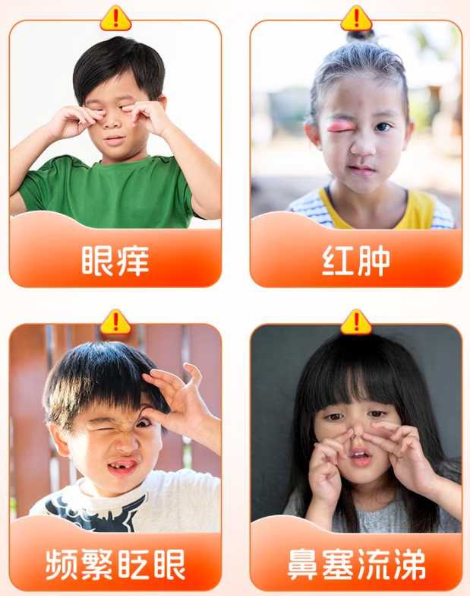
疾病进展与研发
立足过敏干眼共病诊疗需求 依托胶束技术打造新一代抗过敏滴眼液
最新研究
过敏性结膜炎与干眼症是高度共病、双向加重的常见眼表疾病：过敏破坏泪膜稳定性、诱发干眼，干眼则放大过敏炎症，二者形成恶性循环，临床57.7%过敏患者伴显著干眼，45.3%干眼患者伴明显眼痒，传统抗过敏滴眼液因含抗胆碱能活性，易加剧眼干，存在显著治疗矛盾¹
疾病负担
过敏性结膜炎和干眼二者形成 “过敏→泪膜不稳→干眼→过敏加重”的恶性循环
研发历程
2014年
2017年
2022年
2024年9月
法国眼科公司Nicox创新性引入胶束递送技术进行眼用制剂开发（专利US9254286B2），实现了独特的“抗过敏+润眼”双重作用
盐酸西替利嗪滴眼液获FDA批准，成为时隔十年FDA获批的全新分子滴眼液，且唯一可用于2岁及以上幼儿的抗过敏滴眼液
盐酸西替利嗪滴眼液获FDA批准，成为唯一可用于2岁及以上幼儿的抗过敏滴眼液
中国III期临床证实其疗效与安全性， CDE优先审批，成为获NMPA首个且唯一可用于2岁及以上幼儿的抗过敏滴眼液
1. Kavanagh JT. Blurred Lines: The Interaction and Overlap of Ocular Allergy and Dry Eye[J]. Ophthalmology360, 2025. ; 2. 产品说明书

Slide 5



盐酸西替利嗪滴眼液是目前唯一适用幼儿、起效最快、长久稳定、控症最全的抗过敏滴眼液之一
有效性
幼儿人群唯一获批，疗效与成人一致
唯一
境外 + 中国儿童研究（2–18岁，含2–3岁）：50例随机对照，疗效与依美斯汀相当，症状/体征评分、炎症因子、
角膜染色均显著改善（P<0.05）；2–3岁幼儿起效、长效、症状改善幅度与成人无差异^{1,2}；获批地位：FDA/NMPA唯一批准用于2岁及以上的抗过敏滴眼液（多数竞品≥3岁）³，CDE纳入优先审评审批（符合儿童生理特征药品）
起效极速，3分钟止痒、15分钟达峰（金标准 CAC 模型）
快速
两项随机、双盲、安慰剂对照Ⅲ期试验（n=101，CAC结膜过敏原激发模型，眼科药效金标准）：给药后3分钟眼痒显著降低，15分钟达最大疗效（P<0.0001）；眼痒评分（0–4分）较溶媒组降幅≥1分（临床显著阈值）⁴
长效持久，单次作用8小时、每日2次覆盖全天
长久
Ⅲ期试验：给药后8小时复测，眼痒、结膜充血仍显著优于安慰剂（P<0.0001），支持每8小时1次、每日2次给药，依从性优于每日3–4次的传统滴眼液。中国Ⅲ期：第14天眼痒评分较基线降低2.58分，非劣于依美斯汀（-2.43分）泪膜破裂时间显著延长，适合合并干眼患者^{4,5}
全面控症，速发+迟发相双重抑制、多症状改善
全面
作用机制：高选择性H₁受体拮抗剂，无抗胆碱能活性，全面缓解眼痒、充血、流泪、异物感、分泌物增多
临床数据：结膜充血、水肿、眼睑肿胀、流泪改善率>50%；对伴随鼻过敏症状（流涕、鼻痒）也有显著缓解作用²
1. Malhotra RP, Meier E, Torkildsen G, et al. Safety of cetirizine ophthalmic solution 0.24% for the treatment of allergic conjunctivitis in adult and pediatric subjects[J]. Clin Ophthalmol, 2019, 13: 403-413. 2.张钰鑫。盐酸西替利嗪滴眼液在过敏性结膜炎治疗中的安全性和有效性研究 [J]. 中国实用眼科杂志，2025,；3.Kavanagh JT. Blurred Lines: The Interaction and Overlap of Ocular Allergy and Dry Eye[J]. Ophthalmology360, 2025; 4.Meier EJ, Torkildsen GL, Gomes PJ, et al. Phase III trials examining the efficacy of cetirizine ophthalmic solution 0.24% compared to vehicle for the treatment of allergic conjunctivitis in the conjunctival allergen challenge model[J]. Clin Ophthalmol, 2018, 12: 2617-2628. 5. 国内 III 期注册临床试验报告（NMPA ，2022，N=296，阳性对照依美斯汀）

Slide 6





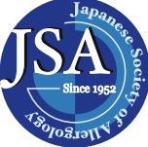
有效性
指南推荐级别最高，一线治疗地位明确
01
国际《过敏性结膜炎管理更新》(PMC)
将盐酸西替利嗪滴眼液列为新一代一线局部抗组胺药，优于传统单效抗组胺药
02
中国《过敏性结膜炎诊断和治疗专家共识(2018年)》
局部抗组胺药为轻中度过敏性结膜炎一线治疗，西替利嗪因“快速起效、长效、低刺激、儿童适用” 被重点推荐
03
美国《眼科临床指南(PPP)》第三版
H₁组胺受体拮抗剂(I+,GQ,SR) ，治疗季节性过敏性结膜炎，即I级证据，高质量，强烈建议
04
《日本过敏性结膜炎的疾病指南(2022年)》
组胺H₁受体拮抗剂是过敏性结膜炎的一线治疗选择
1.国际《过敏性结膜炎管理更新(2024年)》(PMC) 2. 《我国过敏性结膜炎诊断和治疗专家共识(2018年)》 3.《美国眼科临床指南(PPP)》第三版.525 4《日本过敏性结膜炎疾病指南(2022年)》

Slide 7
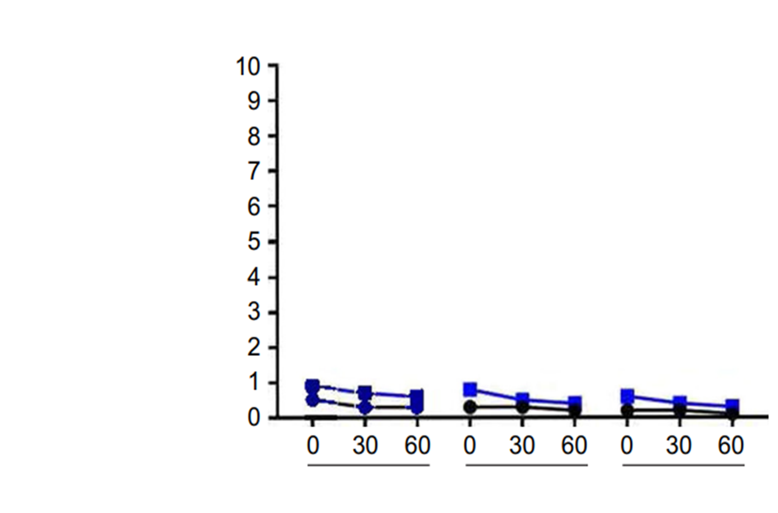
幼儿安全性数据与成人一致；无口服西替利嗪用药相关不良反应；不加重干眼
安全性
无口服西替利嗪用药相关不良反应
眼部局部安全性优越，干眼人群友好
局部滴眼血浆峰浓度 1.7ng/mL，仅为口服 10mg 西替利嗪（300ng/mL）的 0.57%，药物绝大部分滞留眼表泪膜，极少入血、难穿透血脑屏障，无中枢抑制、嗜睡、口干全身高发不良反应
相比目录内依美斯汀、奥洛他定等多剂量抗组胺药品，本品不加重干眼、不破坏泪膜稳定性，在过敏合并干眼患者中耐受性更优
无抗胆碱能活性，避免传统药物“止痒却加重干眼”的弊端
临床研究验证了盐酸西替利嗪滴眼液极为安全
境外7项临床试验（n=511）及国内III期研究（n=155）显示，不良反应以轻度一过性眼部充血、滴注部位短暂刺痛、视物模糊为主，发生率仅1%–7%，无1例严重或重度药物相关不良事件，无角膜损伤、眼压升高、严重过敏等风险
非常
不舒适
盐酸西替利嗪滴眼液
眼部
舒适度
溶媒组
非常
舒适
研究1
研究2
研究3
1. Silverstein S.Safety of cetirizine ophthalmic solution 0.24%[J].Ophthalmic Therapy,Dove Press,2019（安全性大样本）；2. Blurred Lines:The Interaction and Overlap of Ocular Allergy and Dry Eye,Ophthalmology360,2025（与干眼联用优势综述）； 3. 国内 III 期注册临床试验报告

Slide 8
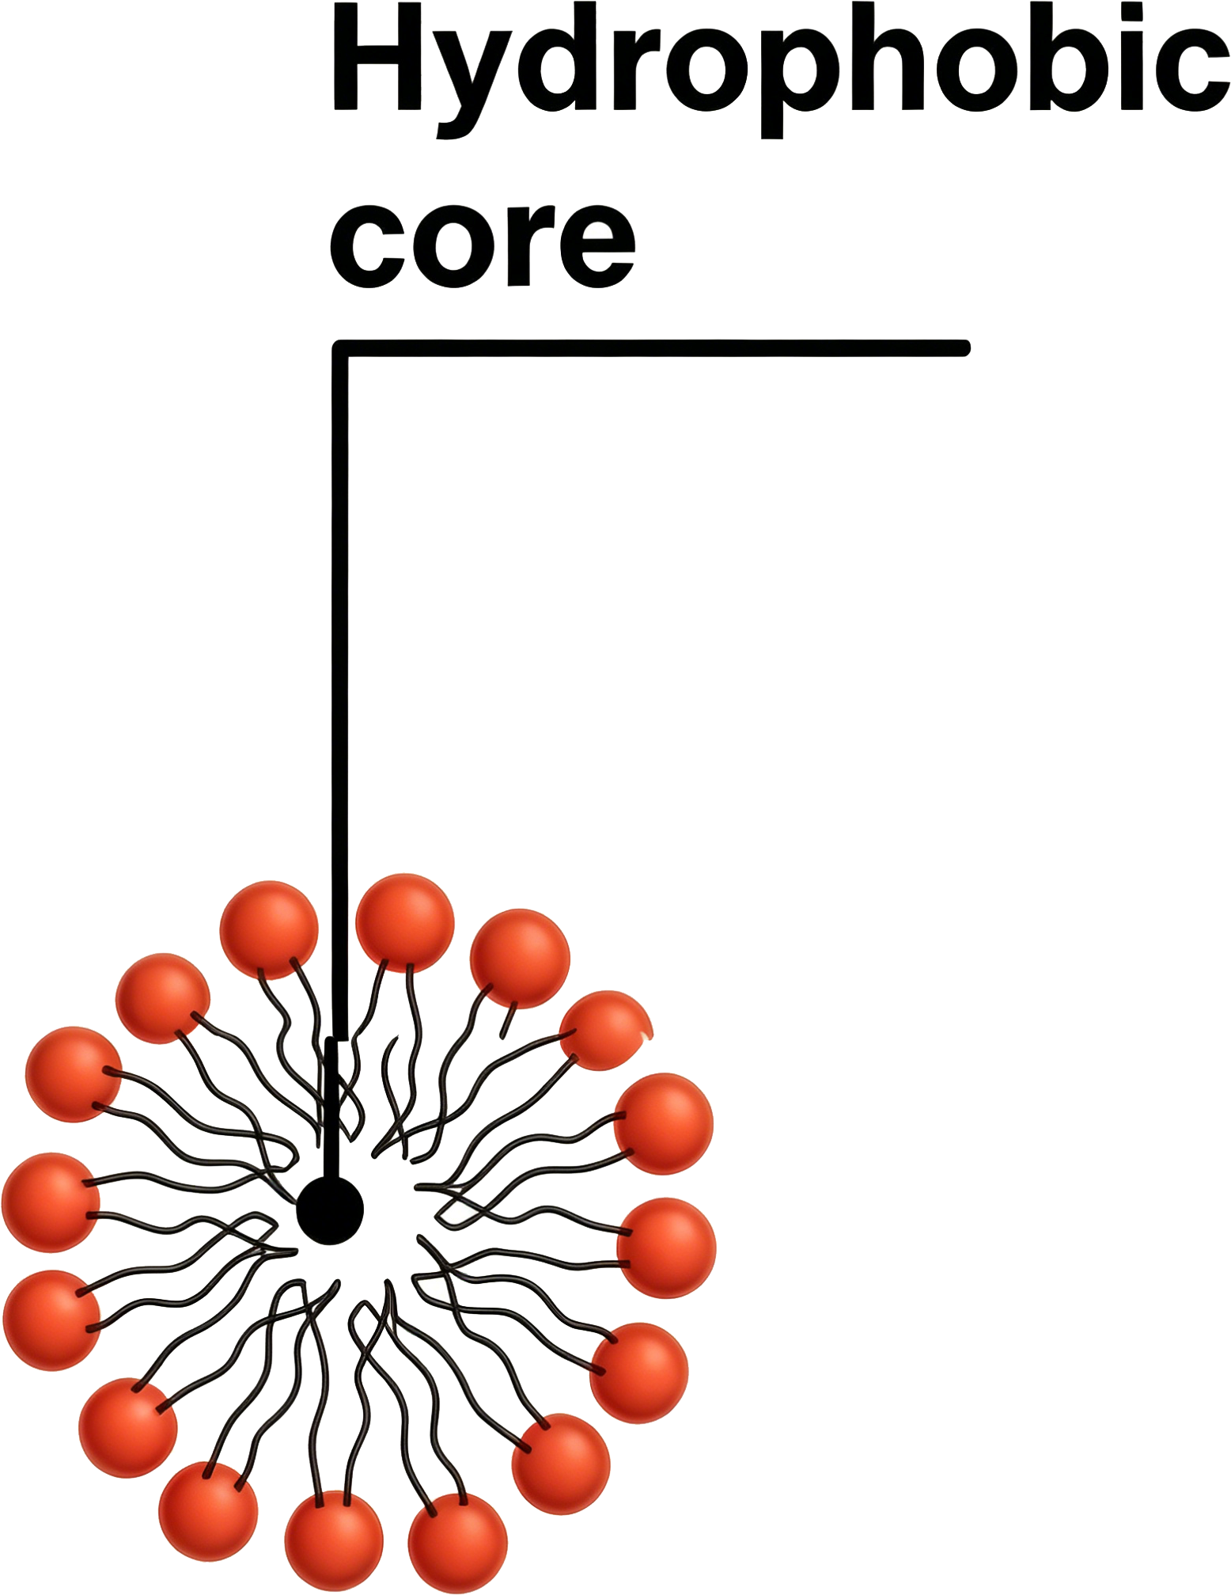
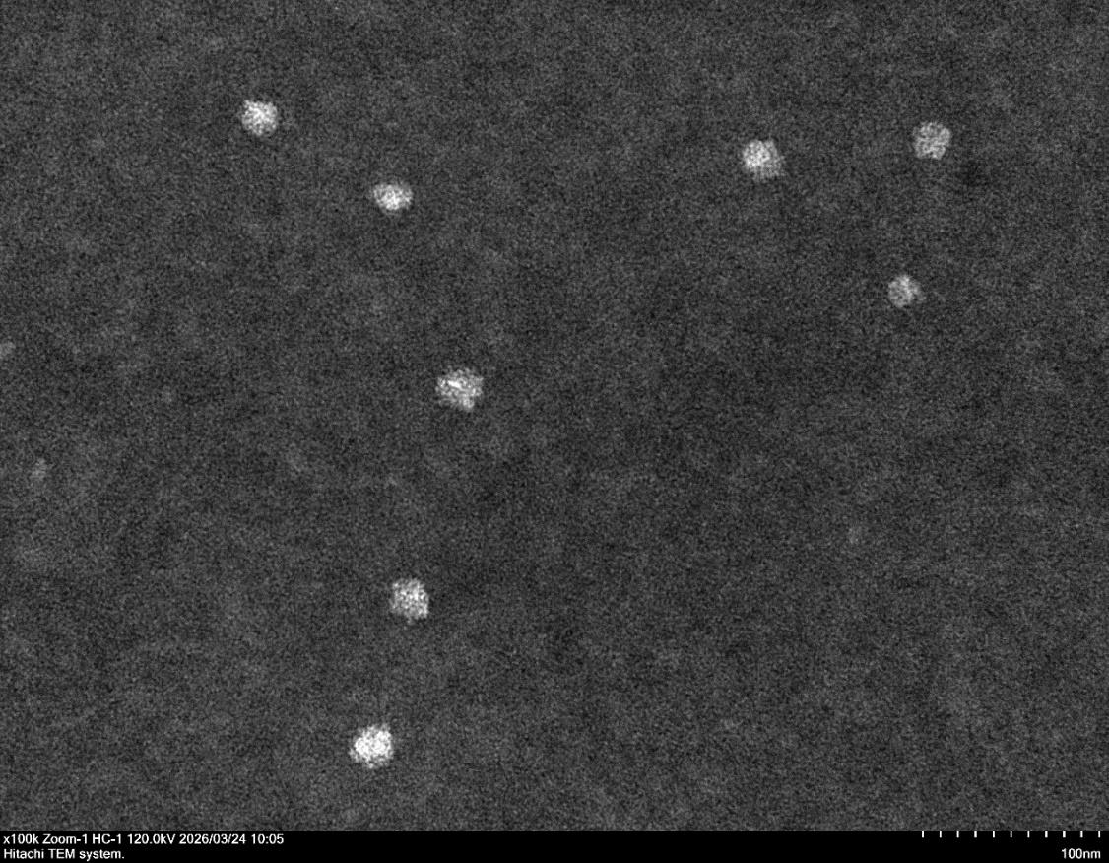

FDA时隔10年首个全新分子抗过敏滴眼液；通过独特的胶束技术（专利US9254286B2）实现创新升级
创新性
适用人群创新
全年龄段可用
制剂技术创新
Hydrella纳米胶束体系
多数同类产品无幼儿适应症，本品全年龄段（幼儿、成人、老年人）统一剂量，无需减量，填补过敏性结膜炎幼儿用药空白（国内儿科指南缺口品种），CDE审评纳入优先审评品种
甘油 + HPMC人工泪液基质：在抗过敏同时兼具润眼功效，合并干眼的过敏性结膜炎无需额外搭配人工泪液，简化用药方案；中性生理pH显著降低滴眼刺激感
*显微镜下胶束
药理机制创新
抗组胺 + 稳定肥大细胞双靶点
临床应用创新
可同步改善鼻眼联动过敏
口服西替利嗪多年临床应用，本品为眼科外用制剂，是美国FDA时隔10年全新分子抗过敏滴眼液 ¹
VS.依美斯汀：仅短效 H₁ 拮抗，无肥大细胞稳定；
VS.奥洛他定：双效但部分M受体抑制，干眼风险偏高
本品高选择性H₁+肥大细胞膜稳定+无M受体拮抗，三重差异化优势，适配过敏合并干眼共病患者（临床高发人群）
常规滴眼液仅改善眼部症状，本品经临床试验证实可同步减轻过敏性结膜炎伴随鼻痒、鼻塞、咽痒、耳痒等鼻眼综合征表现，减少口服抗过敏药联用频次，优化整体过敏管理方案
鼻痒
鼻塞
咽痒
耳痒
盐酸西替利嗪滴眼液纳米胶束（专利US9254286B2）= 纳米级“药物运输车”：
缓慢释放让药效久，保湿低刺激让幼儿/干眼患者用得安全舒适
1.Blurred Lines:The Interaction and Overlap of Ocular Allergy and Dry Eye,Ophthalmology360,2025（与干眼联用优势综述） *美国处方专利（US9254286B2）

Slide 9


公平性（一）
盐酸西替利嗪滴眼液填补目录内无2岁及以上幼儿过敏性结膜炎治疗药物的空白，显著提升患者用药公平性
弥补临床和医保目录空缺
便于临床管理
现行目录内抗过敏滴眼液，普遍不适用于过敏合并干眼人群，且无法覆盖2～3岁低龄幼儿，存在明显用药缺口
本品既适配眼表共病治疗，又填补低龄儿童专用药空白，完善目录用药布局，补齐临床刚需短板
本品用药方案简洁，起效快、安全性高，不良反应发生率低，减少临床应急处置工作
明确覆盖低龄幼儿，取用便捷、剂量精准
便于各级医疗机构统一诊疗标准，开展用药管理与健康宣教
有效提升公共健康水平
符合“保基本”原则
过敏性结膜炎在
眼干人群中患病率¹
儿童患病率则高达
适本品严格契合医保 “保基本” 原则。面向普通人群及低龄幼儿等基础诊疗群体
相比现有联合用药方案，本品单药即可完成治疗，精简方案、降低患者用药总成本
药品安全性优异，可减少不良反应及后续就医支出，有效控制医保基金负担
同时补齐目录刚需用药缺口，提升基层常见病用药保障水平
30%
45.3%
（其中约 25% 为2-3岁幼儿）
本品可有效减少门诊就诊率与复诊频次，节省大量医疗资源
针对超说明书用药现象，减少潜在用药安全风险
帮助眼科建立安全有效的治疗药物诊疗体系
1.Blurred Lines:The Interaction and Overlap of Ocular Allergy and Dry Eye,Ophthalmology360,2025（与干眼联用优势综述）

Slide 10

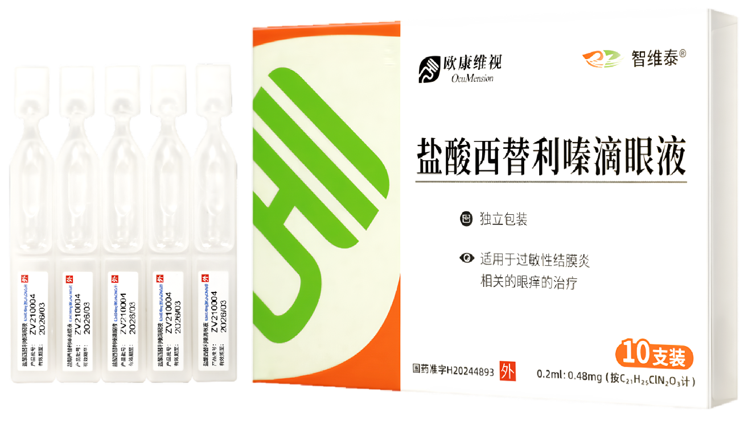
CDE优先审评审批品种
FDA时隔10年首个全新分子抗过敏滴眼液
全球首个且唯一FDA/NMPA批准的幼儿可用抗过敏滴眼液

